Slide 1
智慧信箱
組員:張耀文 . 劉志銓

Slide 2
產品動機
有鑑於現代人居住在沒有物業管理的一般公寓 , 因此若是有朋友要上門取件 , 這時候必須屋主在現場才能開啟信箱 , 因此十分的不方便 。
中華郵政設置智慧收件箱
透過遠處解鎖 , 人不必在現場即可開鎖

Slide 3
優點
便利性
智能
功能擴充性

Slide 4
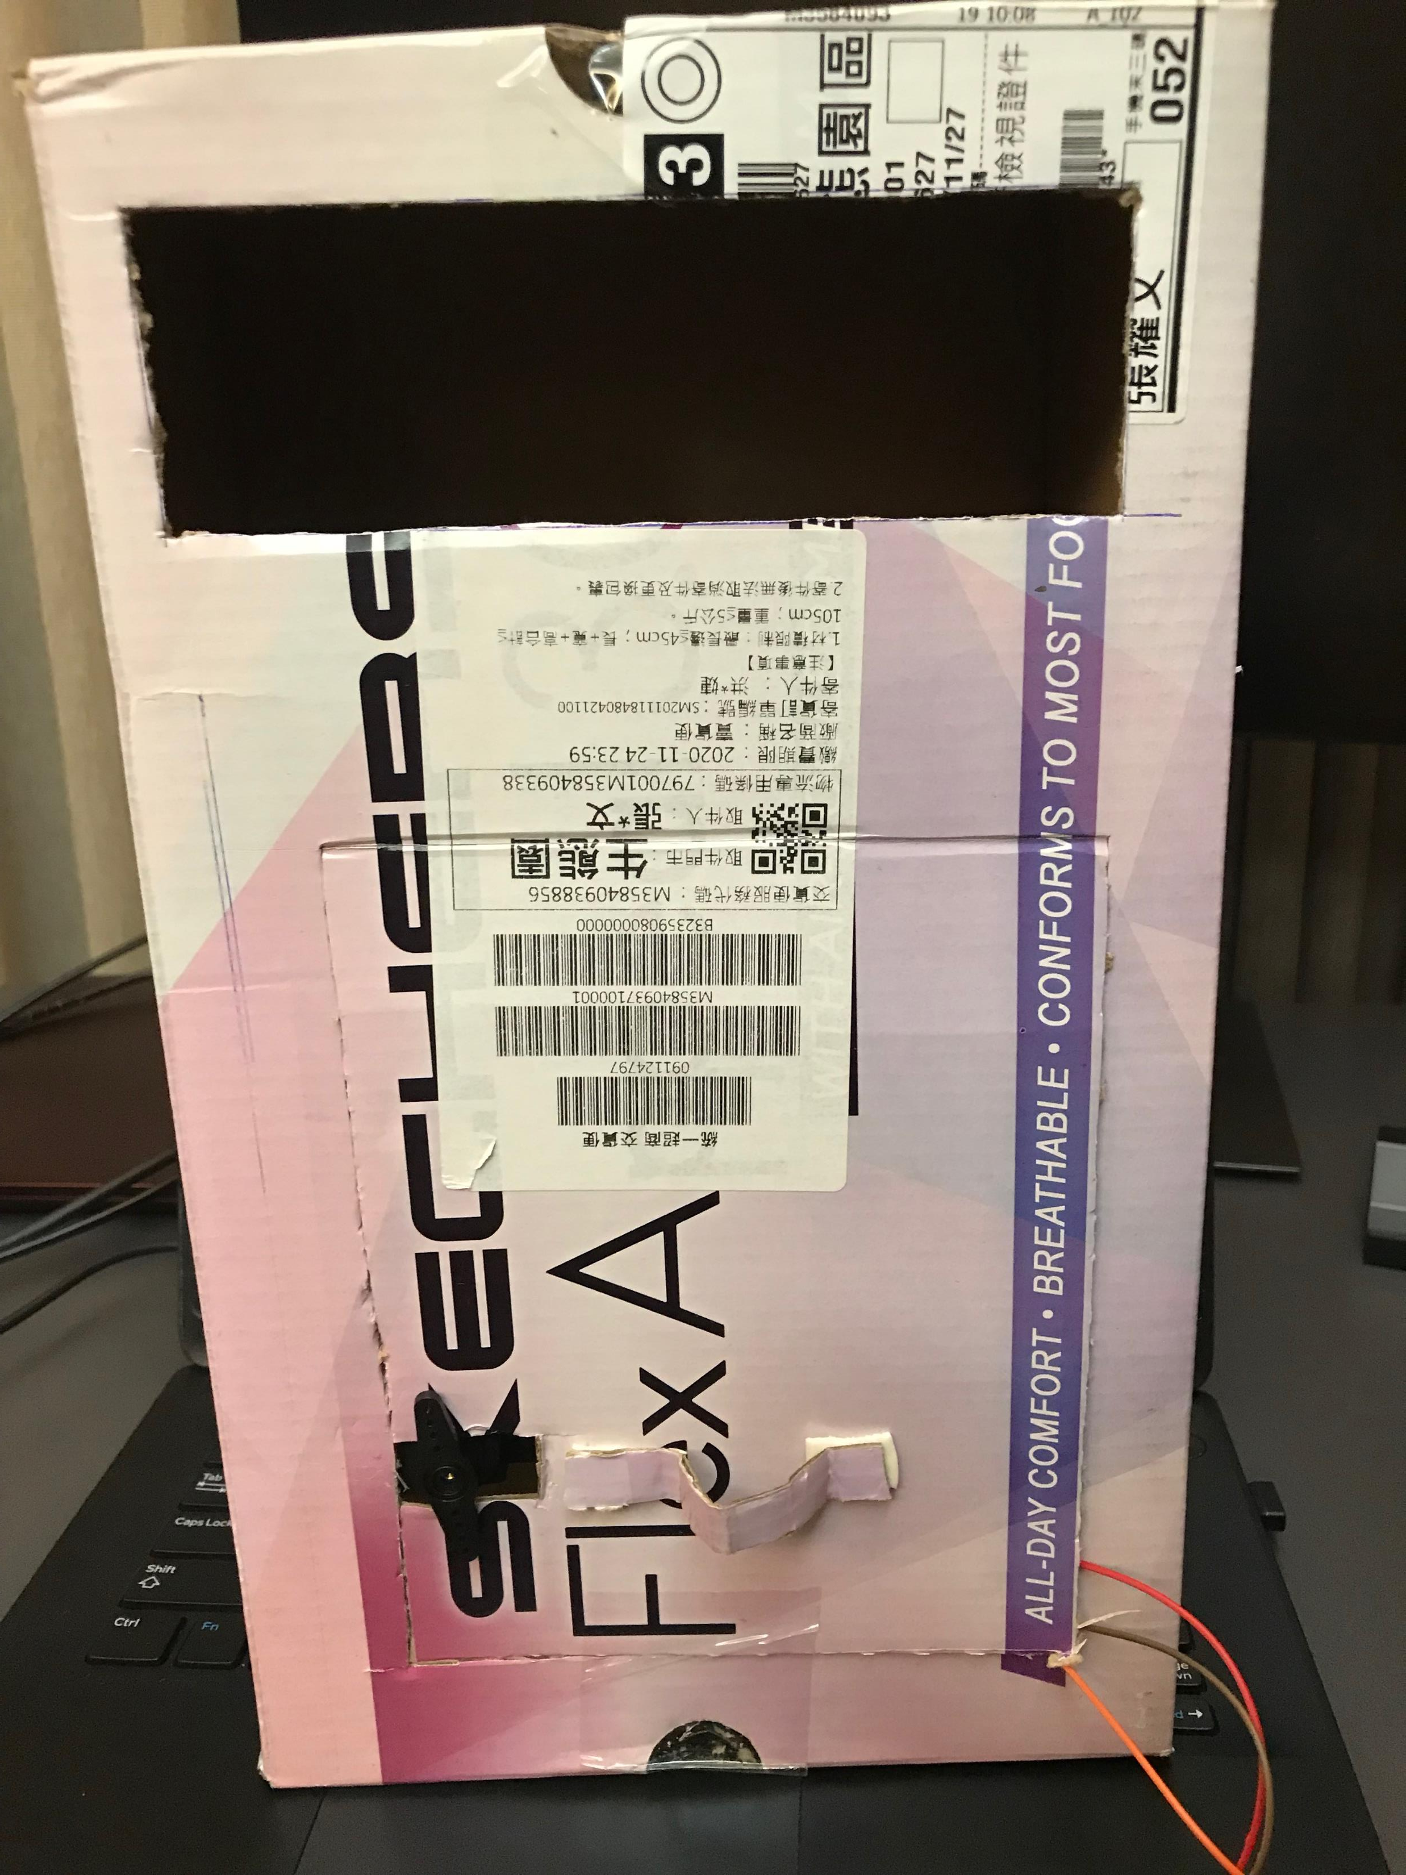
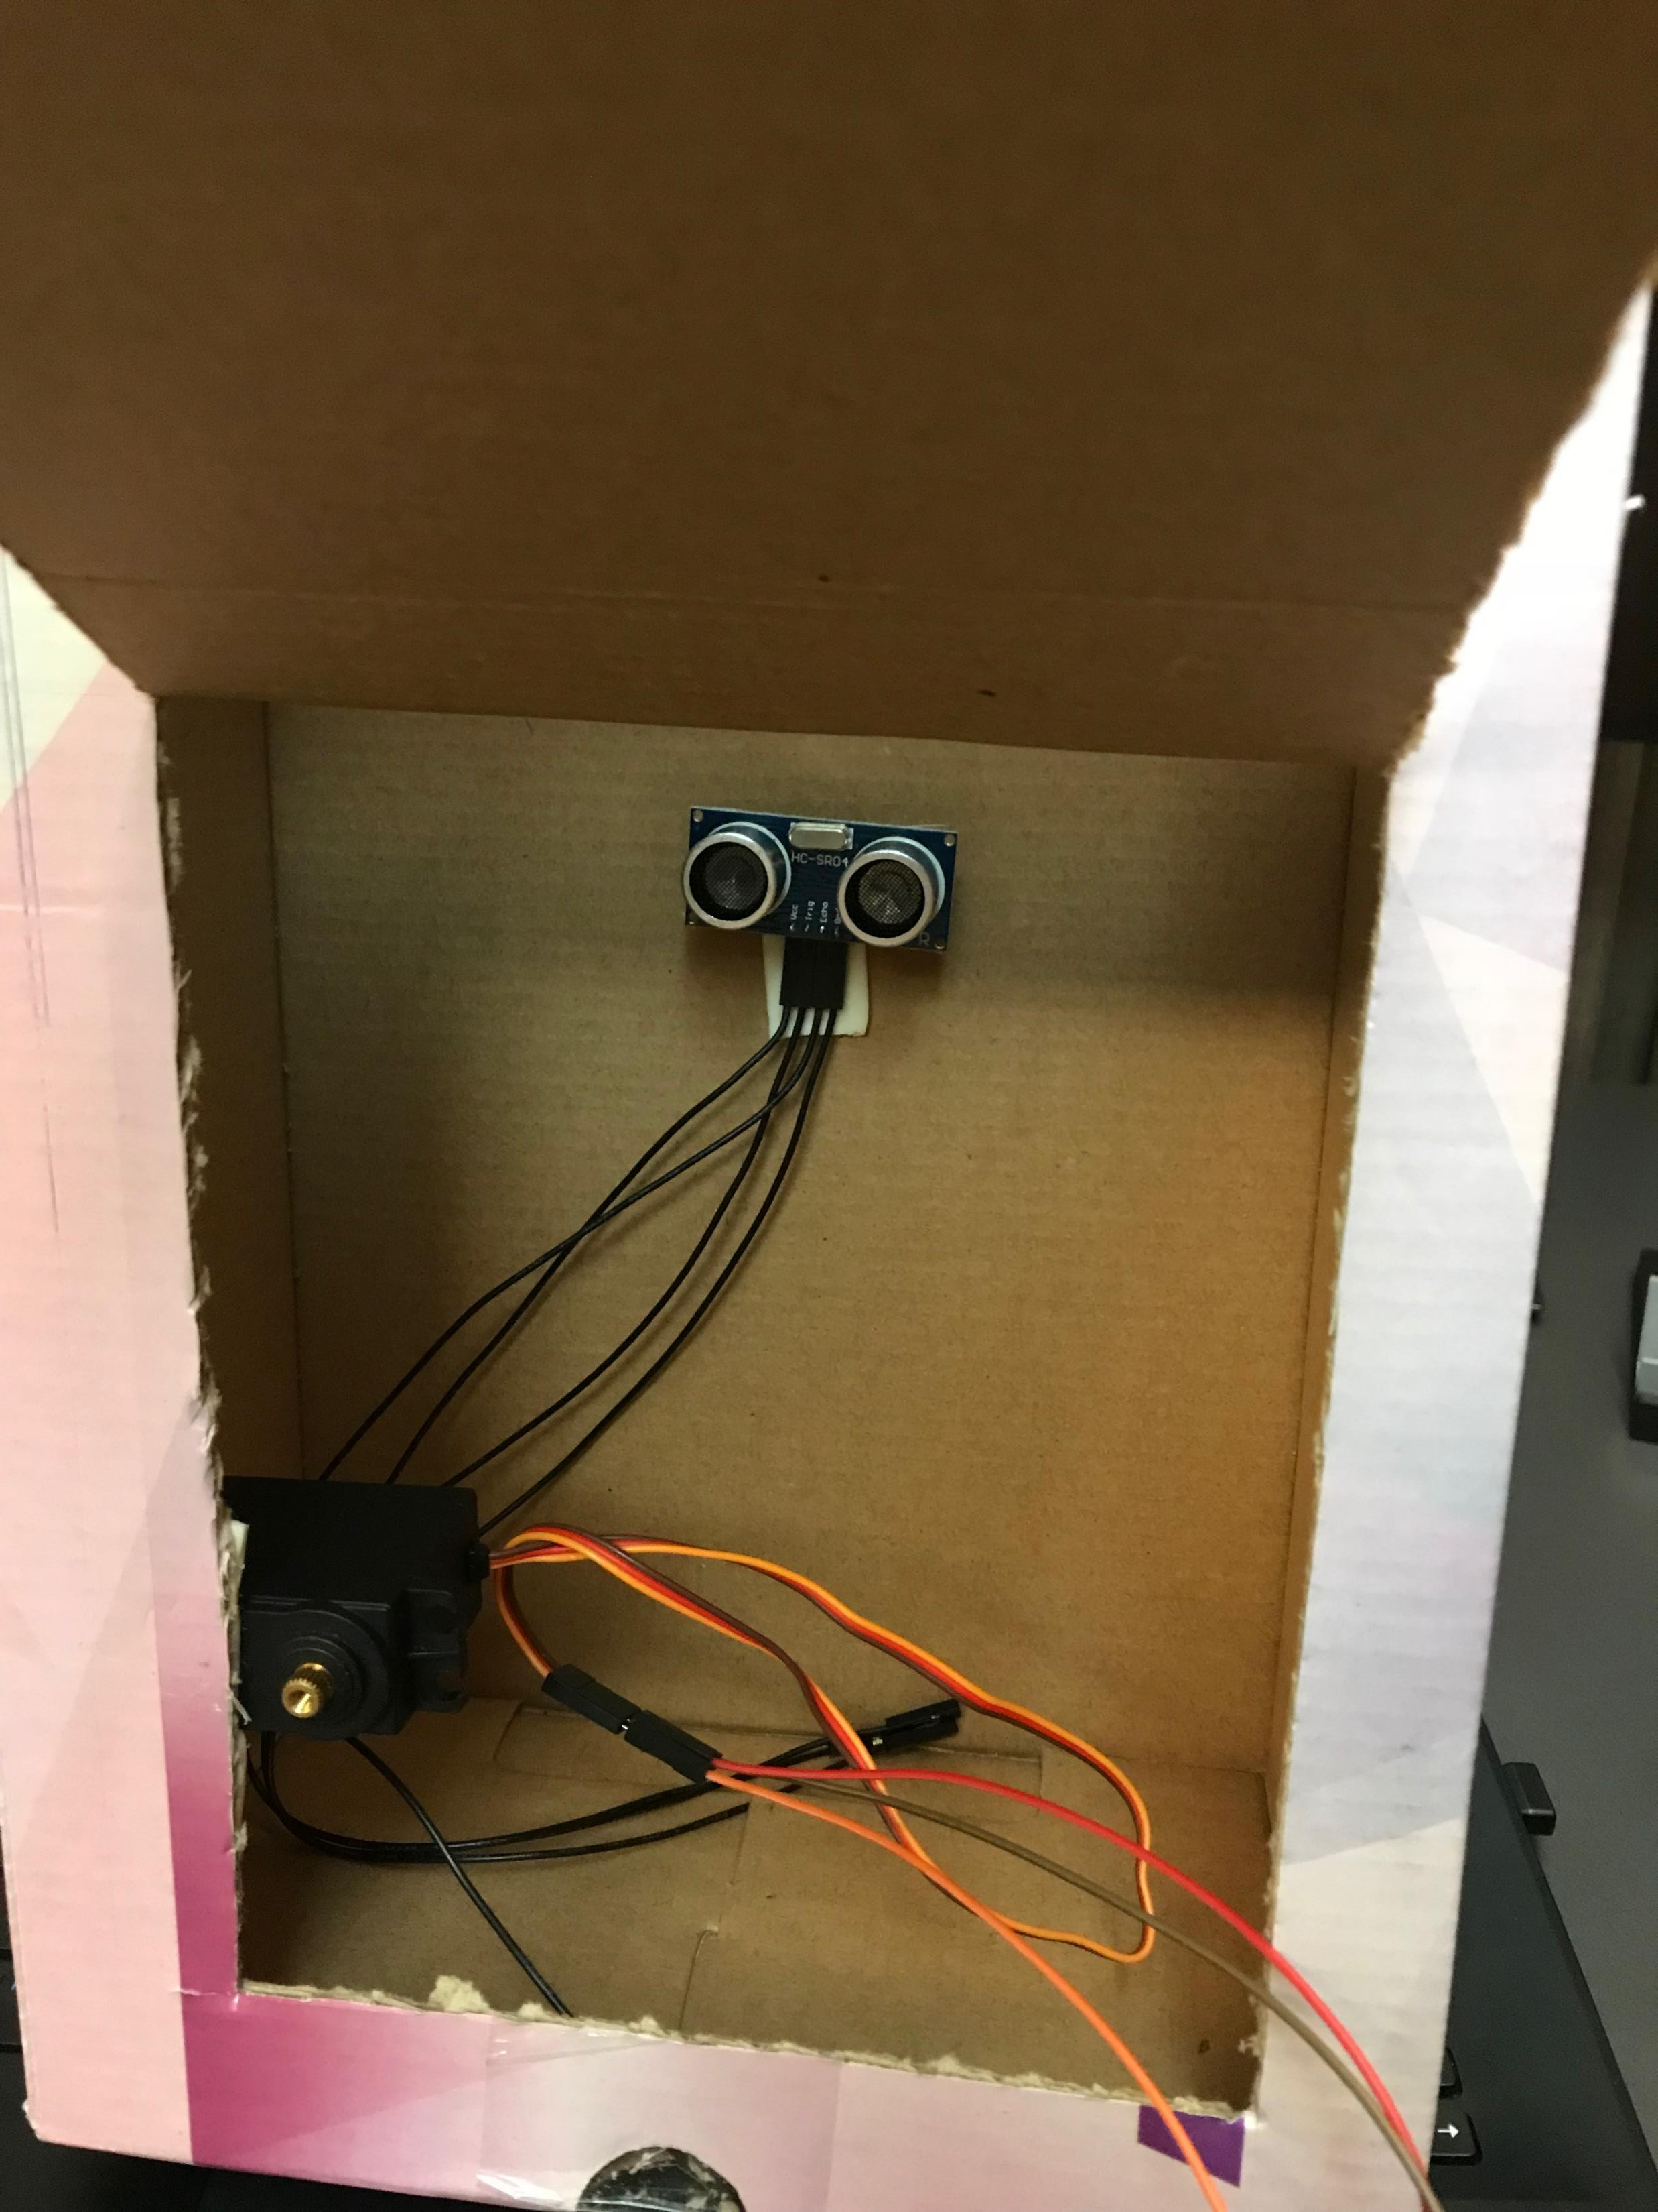
產品照片

Slide 5
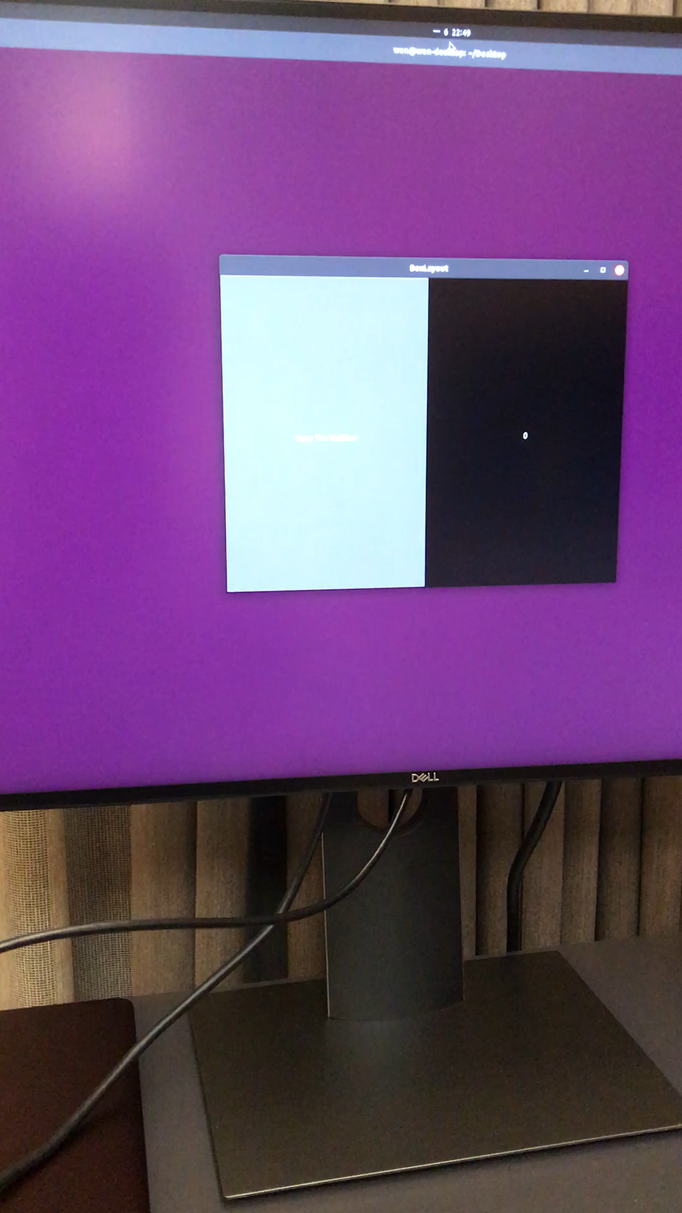
實作

